Slide 1
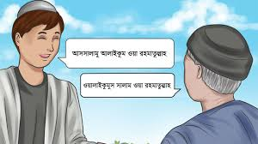
সবাইকে সালাম ও শুভেচ্ছা

Slide 2
শিক্ষক পরিচিতি
মো: শরফুদ্দিন মৃধা
সহকারি শিক্ষক
৪১নং লক্ষ্মীপুর সঃপ্রাঃবিঃ ।
মতলব দক্ষিণ, চাঁদপুর ।

Slide 3
পাঠ পরিচিতি
শ্রেণিঃ পঞ্চম
বিষয়ঃ ইসলাম ধর্ম ও নৈতিক শিক্ষা
অধ্যায়ঃ ২ ( ইবাদত)
পাঠ্যাংশ: ইবাদত শব্দের অর্থ আনুগত্য, দাসত্ব, বন্দেগি ইত্যাদি---- পাকসাফ থাকার অভ্যাস গড়ে তুলব। (পৃ:22-24)।
পাঠ: 1 ইবাদত ও পাক পবিত্রতা

Slide 4
শিখনফল
এই পাঠ শেষে শিক্ষার্থীরা---
২.১.১
ইবাদতের পরিচয়, গুরুত্ব ও তাrপর্য এবং কয়েকটি ইবাদতের নাম বলতে পারবে।

Slide 5
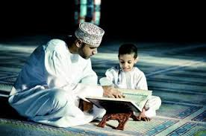
পাঠের অনুকুল পরিবেশ সৃষ্টি
এখন আমরা একটি ভিডিও দেখবো।

Slide 6
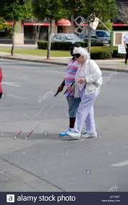
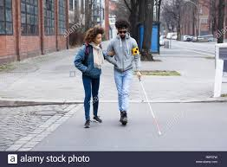
নিচে ছবিগুলো আমরা ভালোভাবে লক্ষ করি?
ছবিতে কী দেখতে পাচ্ছ?
অন্ধ লোককে রাস্তা পার করে দেওয়া কেমন কাজ?
আল্লাহ তায়ালা খুশি হন কী করলে?

Slide 7
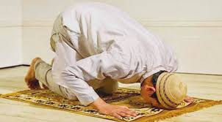
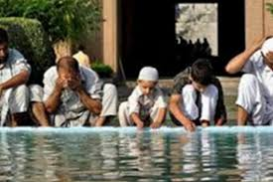
আজকের পাঠ
ইবাদত ও পাক পবিত্রতা

Slide 8
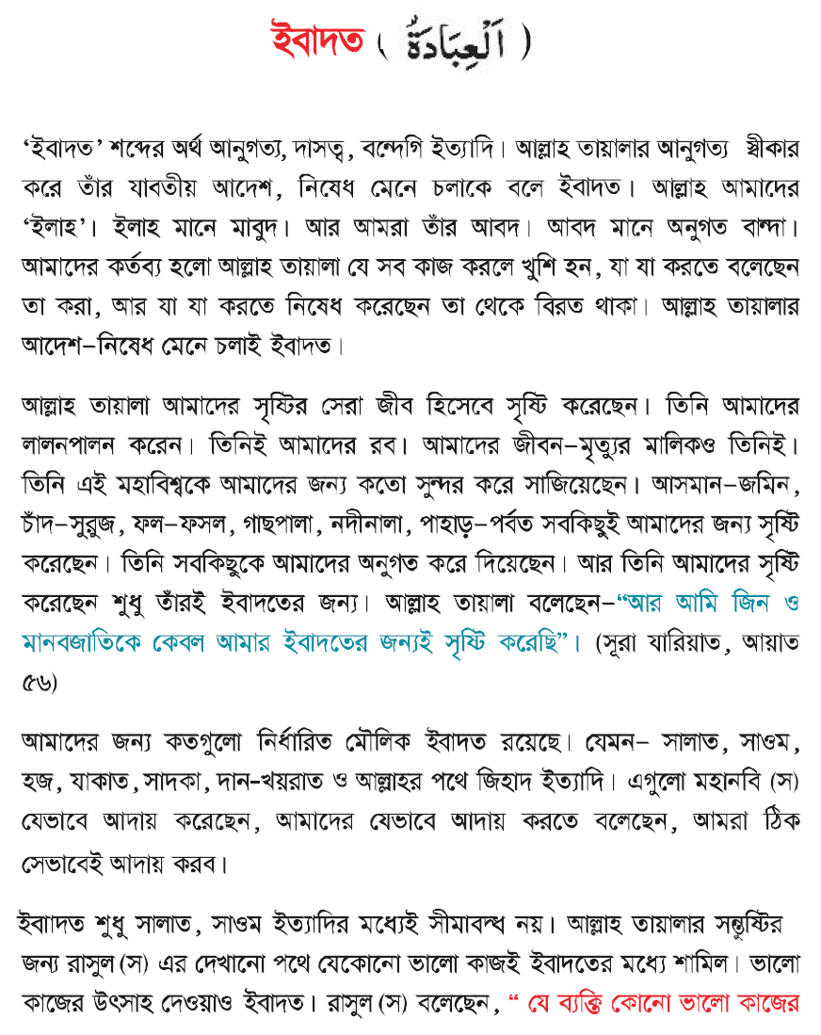
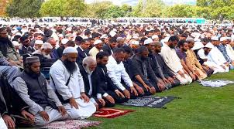
এখন তোমাদের বইয়ের ২২নং পৃষ্ঠা খোল এবং আমি কী বলি তা মনোযোগসহকারে শুন।
ইবাদত মানে কী?
উত্তর: ইবাদত শব্দের অর্থ আনুগত্য, দাসত্ব, বন্দেগি ইত্যাদি। আল্লাহ তায়ালার আনুগত্য স্বীকার করে তাঁর যাবতীয় নিষেধ মেনে চলাকে ইবাদত বলে।

Slide 9
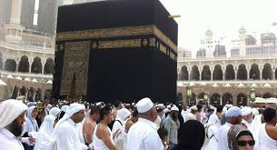
আমরা কার নিষেধ মেনে চলব?
আমরা কার আদেশ মেনে চলব?
উত্তর: আমরা আল্লাহ তায়ালার আদেশ, নিষেধ মেনে চলব।
ইলাহ মানে কী?
উত্তর: আল্লাহ আমাদের ‘ইলাহ‘। ইলাহ মানে মাবুদ।

Slide 10
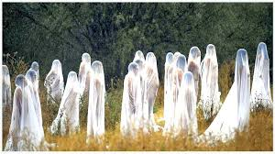
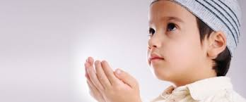
জিন ও মানব জাতিকে আল্লাহ তায়ালা কেন সৃষ্টি করেছেন?
উত্তর: সূরা যারিয়াতের 56নং আয়াতে আল্লাহ তায়ালা নিজেই বলেছেন, “আর আমি জিন ও মানবজাতিকে কেবল আমার ইবাদতের জন্যই সৃষ্টি করেছি।“
আমাদের লালন-পালনকারী কে?
উত্তর: আল্লাহ তায়ালা আমাদের সৃষ্টি সেরা জীব হিসেবে সৃষ্টি করেছেন। তিনিই আমাদের লালন পালন করেন। তিনি আমাদের রব।

Slide 11
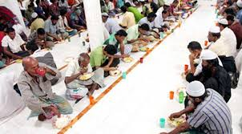
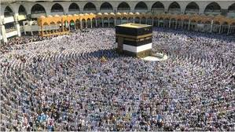
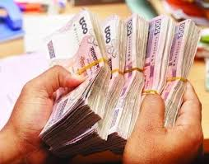
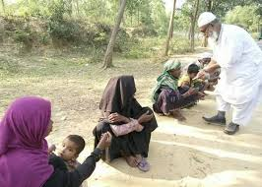
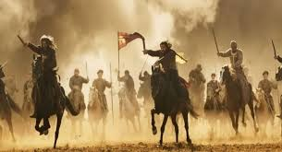
মৌলিক ইবাদতগুলো কী কী?
উত্তর: আমাদের জন্য কতগুলো নির্ধারিত মৌলিক ইবাদত রয়েছে। সেগুলো হলো:
সালাত
সাওম
হজ
যাকাত
দান খয়রাত
আল্লাহর পথে জিহাদ ইত্যাদি

Slide 12
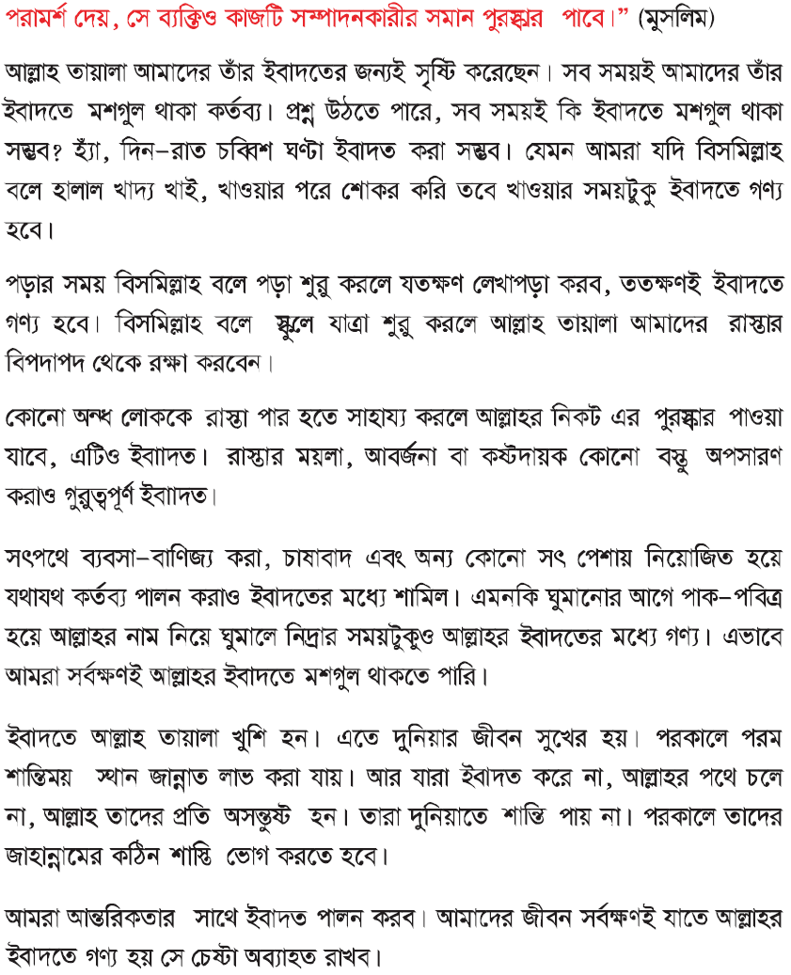
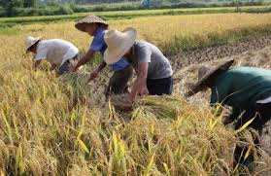
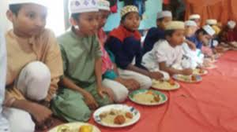
এখন তোমাদের বইয়ের ২3নং পৃষ্ঠায় যাও
কিভাবে দিন-রাত চব্বিশ ঘন্টা ইবাদত করা সম্ভব?
বিসমিল্লাহ বলে কোন কাজ শুরু করলে।
বিসমিল্লাহ বলে খাবার শুরু করলে।

Slide 13
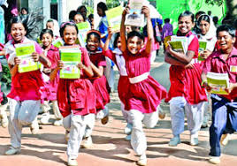
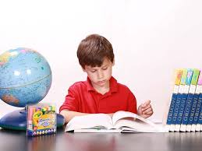
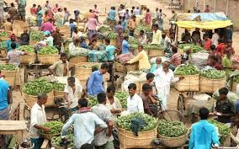
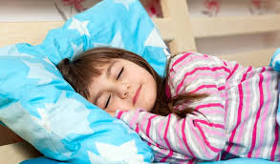
বিসমিল্লাহ বলে বিদ্যালয়ে রওয়ান দিলে
বিসমিল্লাহ বলে পড়া শুরু করে
সr পথে ব্যবসা বাণিজ্য করে
আল্লাহর নাম নিয়ে ঘুমাতে গেলে

Slide 14
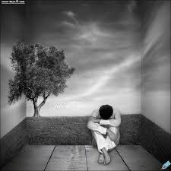
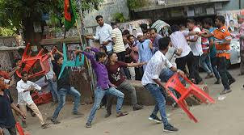
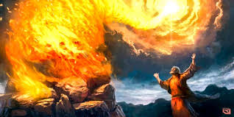
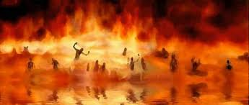
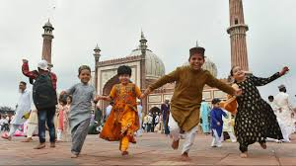
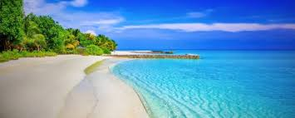
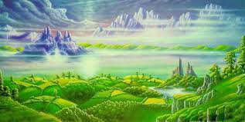
ইবাদত না করলে বান্দার কী ক্ষতি হয়?
উত্তর: যারা ইবাদত করে না, আল্লাহর পথে চলে না, আল্লাহ তাদের প্রতি অসন্তুষ্ট হন। তারা দুনিয়াতে শান্তি পায় না। পরকালে তাদের জাহান্নামের কঠিন শাস্তি ভোগ করতে হবে।
ইবাদত করলে বান্দার কী লাভ হয়?
উত্তর: ইবাদতে আল্লাহ তায়ালা খুশি হন। এতে দুনিয়ার জীবন সুখের হয়। পরকালে পরম শান্তিময় স্থান জান্নাত লাভ করা যায়।

Slide 15
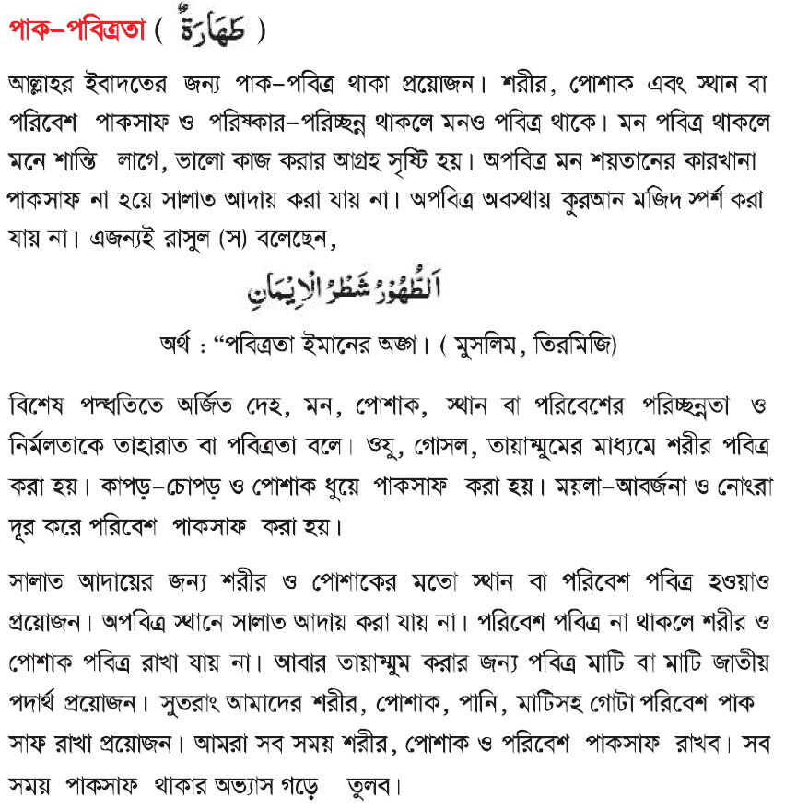
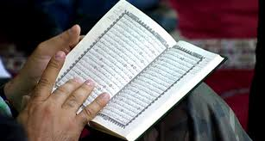
এখন তোমাদের বইয়ের ২4নং পৃষ্ঠায় যাও
পাক পবিত্র থাকা প্রয়োজন কেন?
উত্তর: আল্লাহর ইবাদতের জন্য পাক-পবিত্র থাকা প্রয়োজন। অপবিত্র মন শয়তানের কারখানা। পাকসাফ না হয়ে সালাত আদায় করা যায় না। অপবিত্র অবস্থায় কুরআন মজিদ স্পর্শ করা যায় না। এজন্যই রাসুল (স:) বলেছেন, পবিত্রতা ইমানের অঙ্গ।

Slide 16
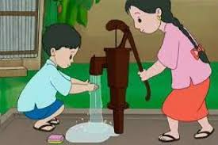
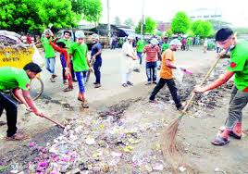
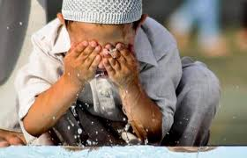
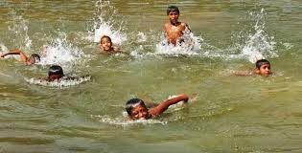
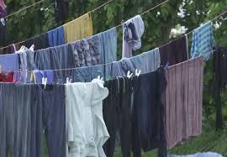
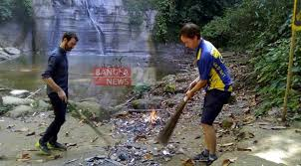
তাহারাত বা পবিত্রতা কাকে বলে?
উত্তর: বিশেষ পদ্ধতিতে অর্জিত দেহ, মন, পোশাক, স্থান বা পরিবেশের পরিচ্ছন্নতা ও নির্মলতাকে তাহারাত বা পবিত্রতা বলে।
শরীর কীভাবে পবিত্র করা হয়?
উত্তর: ওযু, গোসল, তায়াম্মুমের মাধ্যমে শরীর পবিত্র করা যায়।
কাপড়-চোপড় কীভাবে পাকসাফ করা হয়?
উত্তর: কাপড়-চোপড় ও পোশাক ধুয়ে পাকসাফ করা হয়। ময়লা-আবর্জনা ও নোংরা দূর করে পরিবেশ পাকসাফ করা হয়।

Slide 17
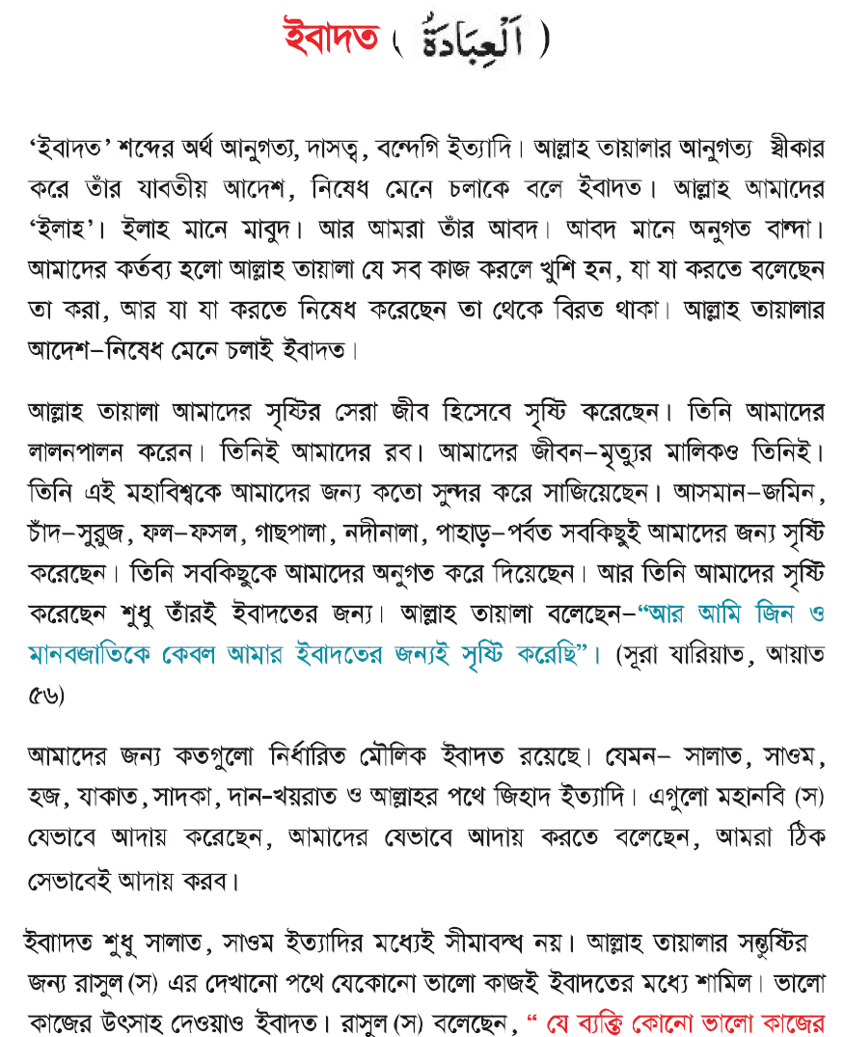
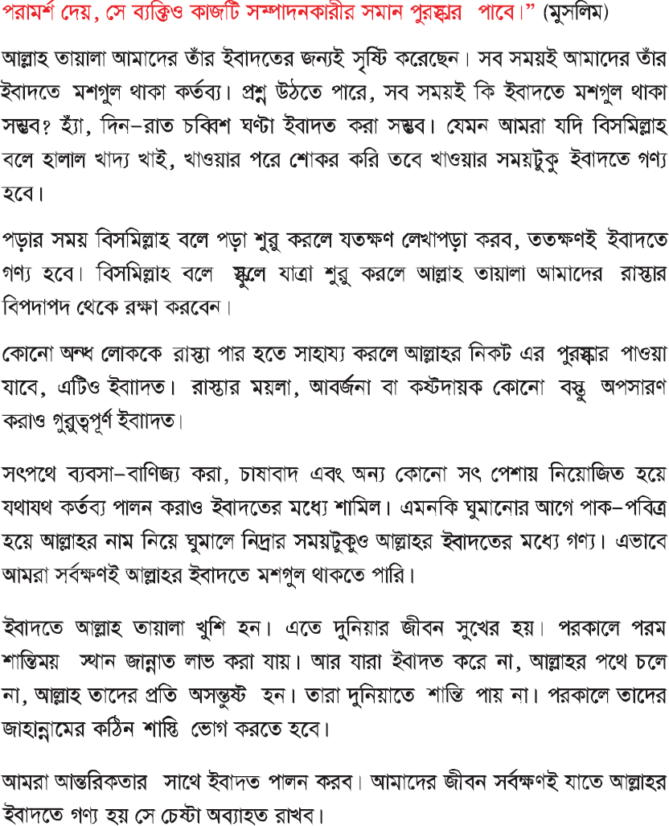
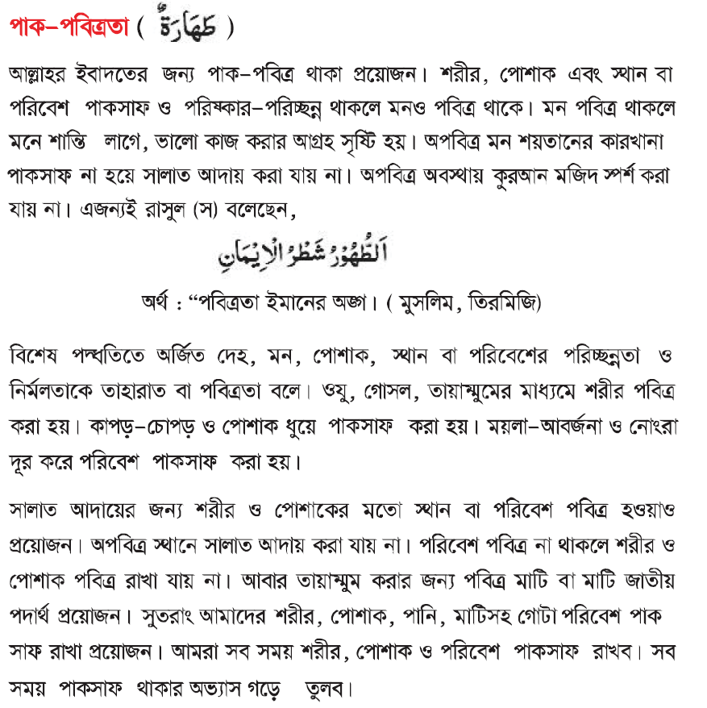
নিরব পাঠ
তোমরা তোমাদের বইয়ের 22, 23 ও 24নং পৃষ্ঠা খোল এবং নিরবে পাঠ কর।

Slide 18
জোড়ায় কাজ
মহান আল্লাহ সন্তুষ্ট হন এবং ইবাদতের মধ্যে শামিল এরূপ পাঁচটি কাজের নাম তোমাদের খাতায় লেখ।
যারা লিখে নাই তারা লিখে নাও
1। পবিত্র থাকা
২। আল্লাহর আদেশ ও নিষেধ মেনে চলা
3। বিসমিল্লাহ বলে কোন কিছু শুরু করা
4। সালাত আদায় করা
5। সr পথে ব্যবসা বাণিজ্য করা

Slide 19
মূল্যায়ণ
ইবাদত শব্দের অর্থ কী? ১) প্রার্থনা, ২) আনুগত্য, ৩) দান করা, ৪) সিয়াম সাধনা।
‘জিন ও মানবজাতিকে কেবল আমার -------- জন্যই সৃষ্টি করেছি’।
আল্লাহ তায়ালার আদেশ-নিষেধ মেনে চলাই -------------।
আবদ মানে--------
----- বলে পড়া শুরু করলে পড়ার সময়টুকু ইবাদতে গণ্য হবে।
এখন আমরা উত্তরগুলো মিলিয়ে নেব।
বিসমিল্লাহ
ইবাদতের
অনুগত বান্দা।
ইবাদত

Slide 20
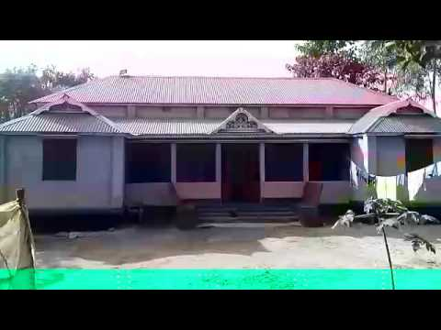
বাড়ির কাজ
কীভাবে সবসময় ইবাদতে মশগুল থাকা যায়, তা পাঁচটি বাক্যে লিখে আনবে।

Slide 21
ধন্যবাদ

